Slide 1

Визначні перемоги українців над московитами

Slide 2
кремлівська пропаганда стверджує, що українці та росіяни — братні народи, які ніколи не воювали. А якщо й воювали, то українці завжди зазнавали поразок від московії.
Це – московський міф. І його досить легко спростувати.
Українське військо неодноразово завдавало поразок московській орді.

Slide 3
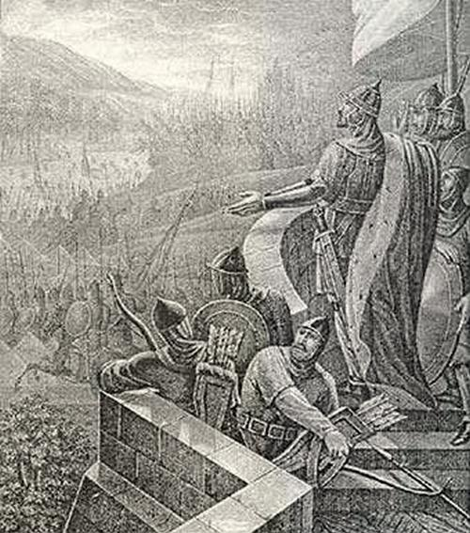
Вишгород 1173 року
1169 року син Юрія Долгорукого, засновника Москви, Андрій Боголюбський напав на Київ і спустошив місто. До цього воно ще не зазнавало такого плюндрування. Його масштаби перевершить хіба монгольське завоювання 1240 року.
Восени 1171 року Боголюбський спробував удруге захопити Київ, проте цього разу отримав гідну відсіч. Війська Київського, Волинського та Галицького князівств перестріли його під Вишгородом і завдали нищівної поразки.

Slide 4
Бої під Вишгородом тривали дев’ять тижнів. Київський літопис повідомляв про це так:
«І, це побачивши, [противники] убоялися, кажучи: «Тепер вони на нас усі зберуться з галичанами і з чорними клобуками». І прийшли в замішання війська їх, і, не дождавши світу, в сум’ятті великому, не маючи змоги удержатись, побігли вони через Дніпро, і багато з воїв їхніх потопилося. І так вернулась уся сила Андрія [Юрійовича], князя суздальського, а зібрав він був усі землі, і множеству воїв не було числа. Прийшли бо вони зарозумілими, а смиренними одійшли у доми свої».
Через пів року після поразки під Вишгородом Андрія Боголюбського власні бояри зарізали у його ж резиденції. Історія має властивість повторюватись навіть через 850 років. Тож цілком можливо, що сучасна агресія Росії проти України стане каталізатором внутрішніх процесів у РФ.

Slide 5
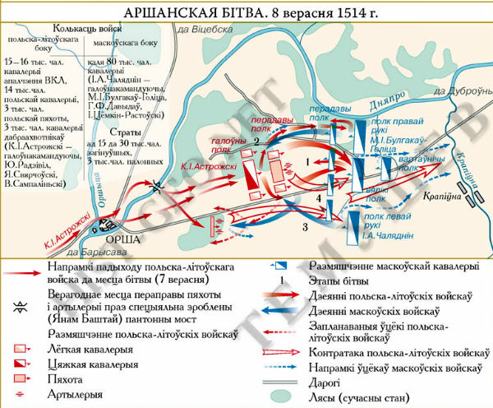
Битва під Оршею 1514-го
У вересні 1514-го в околицях білоруського міста Орша відбулася велика битва в якій князь Острозький завдав нищівної поразки московитам. Уночі він зумів непоміченим для противника переправитись через річку, форсувати Дніпро, потім витримати атаку противника й застосувати військову хитрість — удаваний відступ, під час якого заманив московську армію в засідку, де були розташовані гармати. Саме гарматним вогнем відбувався розстріл московитів, після якого їм довелося безладно тікати.

Slide 6

Хроніст Аллесандро Ґваньїні писав про ті події таке:

Slide 7
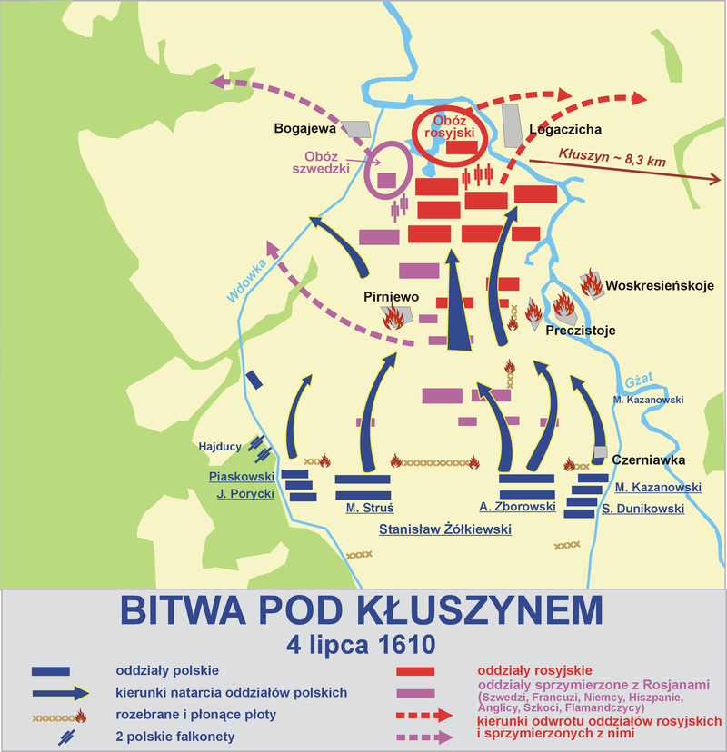
Битві біля Клушино 1610 році
Найзначніша перемога козацьких загонів сталася в битві біля Клушино у 1610 році, де 7-тисячне польсько-литовське військо на чолі зі Станіславом Жолкевським знищило 35-тисячну армію московитів. У його складі перебувало до 4 тис. українських козаків.
Найбільшим приниженням московитів був момент, коли бояри скинули царя Василя Шуйського і видали його очільнику польського війська Жолкевському, який вивіз його у Варшаву, де вже колишній московський цар був змушений падати в ноги правителю Речі Посполитої та визнавати його своїм сюзереном.

Slide 8
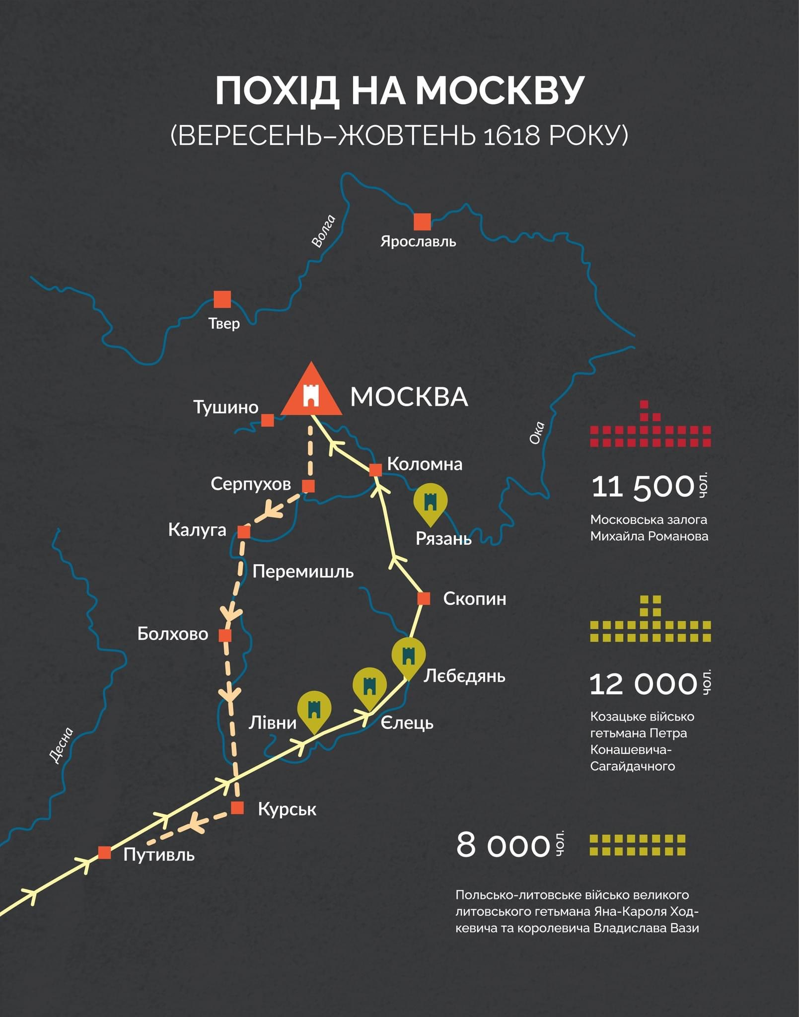
1618 рік — похід Сагайдачного
Найвідомішим успішним походом козаків на Москву є похід 1618 року на чолі з Петром Конашевичем Сагайдачним.
Військо Сагайдачного спустошило безліч московських міст і сіл. В особистому поєдинку Сагайдачний переміг московського воєводу Василя Бутурліна.

Slide 9
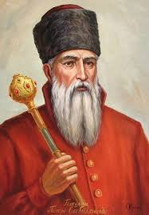
Військо Сагайдачного спустошило безліч московських міст і сіл. В особистому поєдинку Сагайдачний переміг московського воєводу Василя Бутурліна. Польський магнат Якуб Собеський у своєму щоденнику писав про це:
«Сам Сагайдачний вирвав списа в Бутурліна та, під’їжджаючи, ударив його тим буздиганом, що його він отримав від королевича, і звалив з коня, бо той Сагайдачний, будучи Гетьманом Війська Запорозького, у цій експедиції подав силу свідчень своєї визначної мужності».

Slide 10
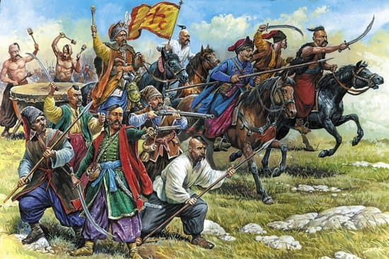
Смоленська битва 1634 року
Бій склався таким чином, що московити, які тримали в облозі Смоленськ, самі потрапили в оточення. Їм довелося капітулювати.

Slide 11
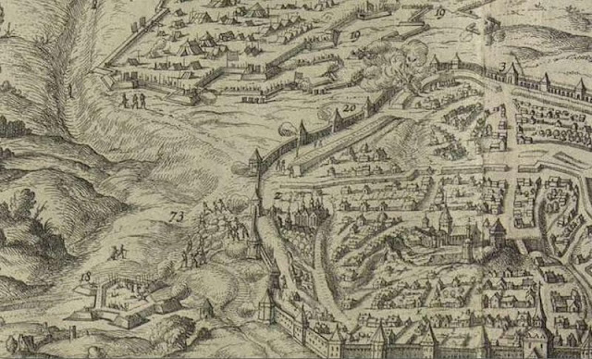
Смоленська битва 1634 року
У 1634 році москва вирішила відвоювати у Речі Посполитої Смоленськ. Місто оточили й на допомогу польсько-литовській армії підійшли українські козаки на чолі з гетьманом Тимофієм Орендаренком. Їх було від 12 до 20 тисяч.

Slide 12
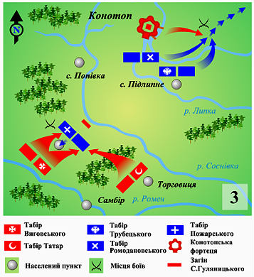
Конотопська битва 1659 рік
Конотопська битва — найвідоміша перемога українців над Московією. Вже через 4 роки після Переяславської ради та Березневих статей дійшло до відкритої війни між Військом Запорозьким і Московським царством. Причому вже тоді Московія застосовувала всі прийоми гібридної війни, відомі у XXI столітті. Це були потужна пропагандистська кампанія, підтримка внутрішньої опозиції, намагання розпалити громадянську війну всередині Війська Запорозького, нацькувати одних козацьких старшин на других і спробувати послабити владу гетьмана Івана Виговського, щоб або взагалі скинути його, або змусити до покори.

Slide 13
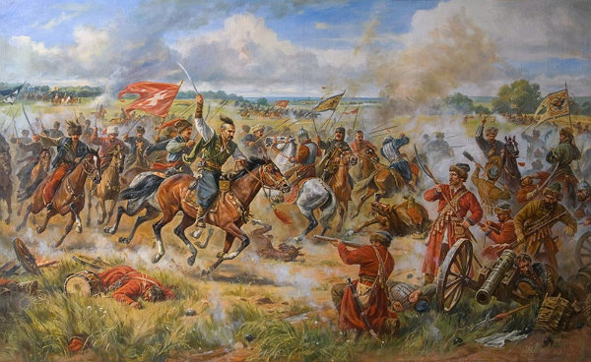
московська армія на чолі з Олексієм Трубецьким вдерлася на територію Війська Запорозького і підійшла до Конотопа.
Гетьман Іван Виговський в союзі з Кримським ханом Мехмедом IV Ґераєм вирушили назустріч московитами. Трубецький був занадто самовпевнений і виділив для битви тільки кінноту, яка потрапила в дуже вміло підготовлену козаками засідку. В результаті всю московську кінноту знищили, а полонених кримські татари просто вирізали.

Slide 14
Ось що про ці події писав Сергій Соловйов, відомий російський історик:
«Цвіт московської кінноти, що відбув щасливі походи 1654 і 1655 років, загинув за один день, і вже ніколи після того цар московський не був у змозі вивести в поле такого блискучого війська. У жалібній одежі вийшов цар Олексій Михайлович до народу й жах охопив москву… Після здобуття стількох міст, після взяття литовської столиці москва затремтіла за свою власну безпеку; у серпні з наказу царя люди всіх станів поспішали на земляні роботи для укріплення москви. Сам цар з боярами раз у раз приходив дивитися на ці роботи. Мешканці околиць зі своїми родинами й майном наповнили москву, пішла чутка, що цар виїздить за Волгу, за Ярославль».

Slide 15
Зимовий похiд 1919 - 20 рiк.
6 грудня 1919 р. на військовій нараді у Новій Чорториї було остаточно вирішено здійснити боєздатними частинами армії УНР партизанський похід тилами денікінців. У поході тилами більшовиків і денікінців взяло участь близько 5000 осіб. Проте сам бойовий склад частин нараховував 2000 багнетів, 1000 шабель та 14 гармат. 50 % загальної кількості складали штаби частин, нестройові частини, обози.

Slide 16
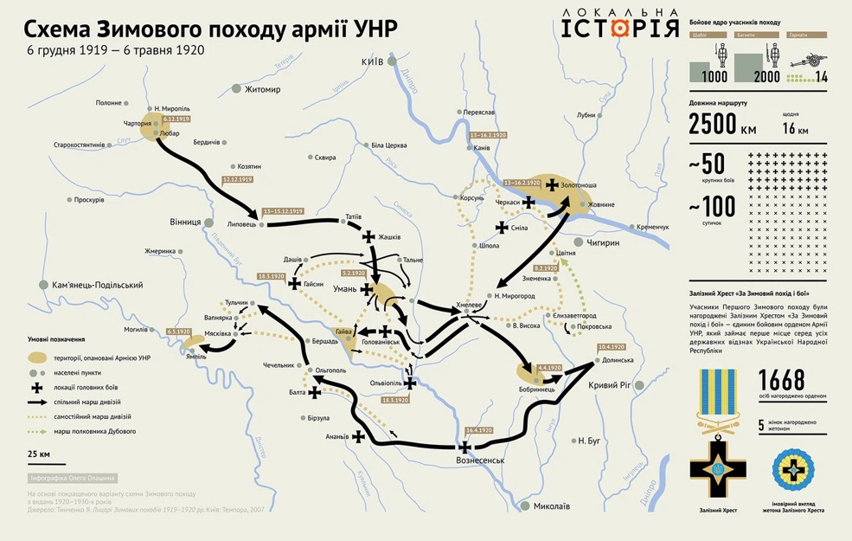

Slide 17
Похід став унікальною воєнною операцією в історії України. Не маючи військово-технічного та медичного забезпечення, вдалося зберегти ядро армії, втримати військову присутність в окупованій Україні, підняти антибільшовицькі повстання і дати Симонові Петлюрі час домовитись із поляками про спільну боротьбу проти окупантів.
"Зимовий похід створив і залишив назавжди традиції української збройної боротьби в запіллі ворога, — підсумовував полковник Василь Задояний. — Традиції, що чверть віку пізніше воскресли в ділах і чинах різних повстанських груп в Україні.

Slide 18
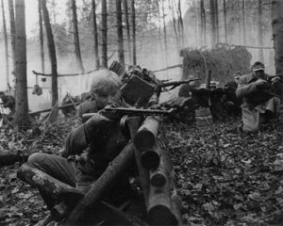
Зiболка 1945 рiк
В березні 1945 року, під час зміни дислокації загону, в оточення НКВС потрапив загiн Василя Василашка. По різним даним 150 -167 чоловік. Росіяни вирішили діяти своєю улюбленою, i безмінною тактикою - нагнати людей i задавити кількістю.
На місце бою прибули 600 чоловік. Це були як бійці внутрішніх військ , так i новомобілізонаві. Характерна деталь - новобранців погнали в бiй першим.
Вояки УПА вибили 11 атак ворога, i зуміли вийти з оточення прорвавшись на оперативний простір.

Slide 19
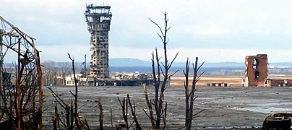
Бої за Донецький аеропорт (вересень 2014р. - 23 січня 2015 року)

Slide 20
Бої за Донецький аеропорт тривали з вересня 2014 року до 23 січня 2015 року і стали одними з найзапекліших у війні на сході України. Бої розгорнулися між українськими військами і бійцями добровольчих формувань з однієї сторони та силами проросійських збройних угруповань і окупаційних військ з іншої за контроль над Донецьким міжнародним аеропортом.
Оборона терміналів аеропорту тривала 242 дні.
Бої за Донецький аеропорт стали символом незламності та бойового духу українського війська, а захисники терміналів отримали прізвисько - «Кіборги».

Slide 21
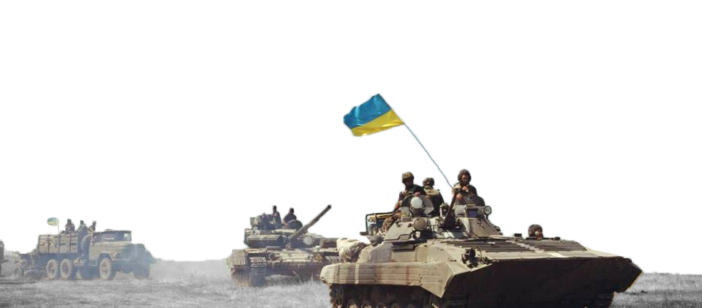
Рейд 95-ї бригади
Блискуче виконали бойове завдання і з мінімальними втратами пробилися до своїх. Найважливішим досягненням рейду стало створення коридору
для виходу з оточення українських підрозділів
на кордоні, що утворилося внаслідок віроломного нападу збоку регулярних військ РФ.
Однією з яскравих сторінок в історії Десантно-штурмових військ ЗСУ став рейд підрозділів
95-ї окремої десантно-штурмової (на той час – аеромобільної) бригади під командуванням полковника Михайла Забродського.
У період з 19 липня по 10 серпня 2014 року українські воїни-десантники здійснили
470-кілометровий рейд по тилах сепаратистів, завдаючи ворогові нищівних ударів.
Завдяки вмілим діям десантників і піхотинців,
з оточення вийшло
3 тисячі осіб та понад
250 одиниць техніки.

Slide 22
Битви сучасного етапу війни
Битва за Київ, 24.02.2022 – 02.04.2022 (37 днів). Росія зазнала значних втрат на підступах до Києва та відступила. Після відступу стали відомі чисельні воєнні злочини з боку військових РФ. Росії довелося відмовитися від планів захоплення влади в Україні.
Битва за Харків, 24.02.2022 – 11.09.2022 (220 днів). Силами ТрО, військових і Нацгвардії вдалося зупинити просування ворога та оточення Харкова. Місто зазнало руйнувань, проте ворогу довелося відступити. Бої на підступах до Харкова тривали до вересня.

Slide 23
Битва за Чернігів, 24.02.2022 – 02.04.2022 (37 днів). Чернігів опинився майже в повному оточенні та зазнав руйнувань. Проте спротив українських сил зупинив просування росіян і дозволив зосередити оборону Києва на півночі. Армія РФ відступила з втратами.
Битва за Миколаїв, 24.02.2022 – 10.11.2022 (260 днів). ЗСУ зупинили просування росіян на Одесу та зняли загрозу сухопутної атаки.
Битва за Маріуполь, 24.02.2022 – 20.05.2022 (85 днів). Українські військові героїчно обороняли місто, проте Росія мала перевагу в людях та зброї. Ворог був змушений зосередити значні сили довкола Маріуполя, що зменшило загрозу для північної Донеччини та Запоріжжя.

Slide 24
Битва за контроль повітряного простору, 24.02.2022 – кінець березня (30+). Росія мала перевагу в повітрі 1:10. В перші дні ворог проводив активні десантні операції та прикриття з повітря. Але завдяки спротиву військово-повітряних сил України і постачанню союзниками ПЗРК Росія втратила понад 100 літаків і вертольотів у перші тижні війни. Після цього РФ відмовилася від повітряних операцій за лінією фронту та втратила перевагу в повітрі.
Битва за Гуляйполе, 11.03.2022 – по теперешній час (290+). Українські сили відстояли Гуляйполе та зупинили просування ворога, яке могло призвести до напівоточення ЗСУ на Донбасі.

Slide 25
Наступ на Кривий Ріг і Запоріжжя, квітень – червень (90+). Просування ворога зупинили, стратегічна загроза наступу на центральну Україну минула.
Битва за Сєвєродонецьк, 28.02.2022 – 24.06.2022 (116). Битва обернулася важкими вуличними боями. Українські сили опинилися в напівоточенні. Проте ЗСУ вдалося виснажити резерви росіян. Після захоплення Сєвєродонецька/Лисичанська сили РФ були змушені взяти паузу протягом місяця для відновлення сил.
Наступ на Словʼянськ, 01.04.2022 – 06.09.2022 (160+). Для РФ важкі бої на північ від Словʼянська не завершилися успіхом. На початок контрнаступу на Харківщині ЗСУ вдалося виснажити сили І танкової армії РФ та відсунути лінію фронту від Словʼянська. Єдиним здобутком під час наступу для РФ стала тимчасова окупація Лиману.

Slide 26
Битва за контроль північно-західної акваторії Чорного моря, 24.02.2022 – 29.10.2022 (240+). Морський десант вважався однією з основних загроз для оборони Одеси. Проте Росія зазнала принизливої поразки, втративши крейсер Москва та контроль над островом Зміїний. Остаточну крапку в планах Росії поставила атака українських катерів-камікадзе на кораблі в акваторії Севастополя.
Контрнаступ на Харківщині (І фаза), 06.09.2022 – 12.09.2022 (7 днів). ЗСУ вдалося звільнити понад 10 000 кв. км окупованих територій, зокрема Купʼянськ та Ізюм, захопити сотні одиниць військової техніки росіян. Ймовірно, ця операція – одна з найуспішніших наземних операцій в сучасній військовій історії.

Slide 27
Контрнаступ на Херсонщині, 27.08.2022 – 11.11.2022 (75 днів). Важкі бої на правому березі Дніпра тривали з середини літа. Контрнаступ ЗСУ ускладнювала відкрита місцевість і зосередження значних сил ворога. Але серія постійних ударів по логістичних маршрутах змусила Росію відступити на лівий берег. Важливу роль у звільненні Херсона мала атака на Кримський міст.
Контрнаступ на Харківщині (ІІ фаза – битва за Лиман), 12.09.2022 – 02.10.2022 (20 днів). Українським силам вдалося прорвати оборону РФ за Оскільське водосховище та сформувати плацдарм для наступу на Сватове. Важкі бої за Лиман закінчилися відступом росіян.

Slide 28
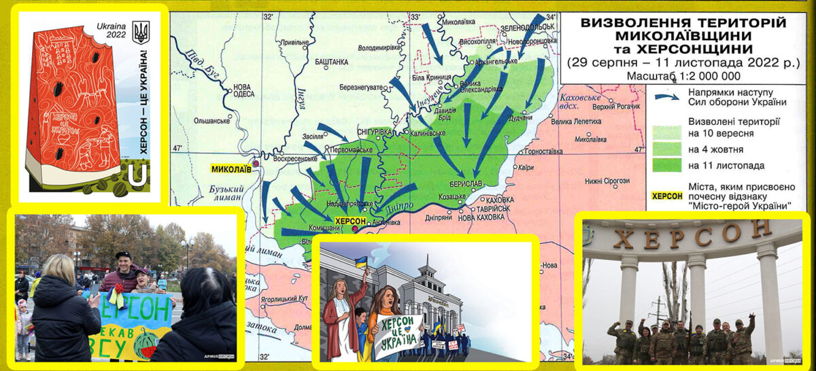
Херсонський контрнаступ 2022 рік
Внаслідок операції було визволено правобережну Херсонщину включно з Херсоном з-під московської окупації.

Slide 29
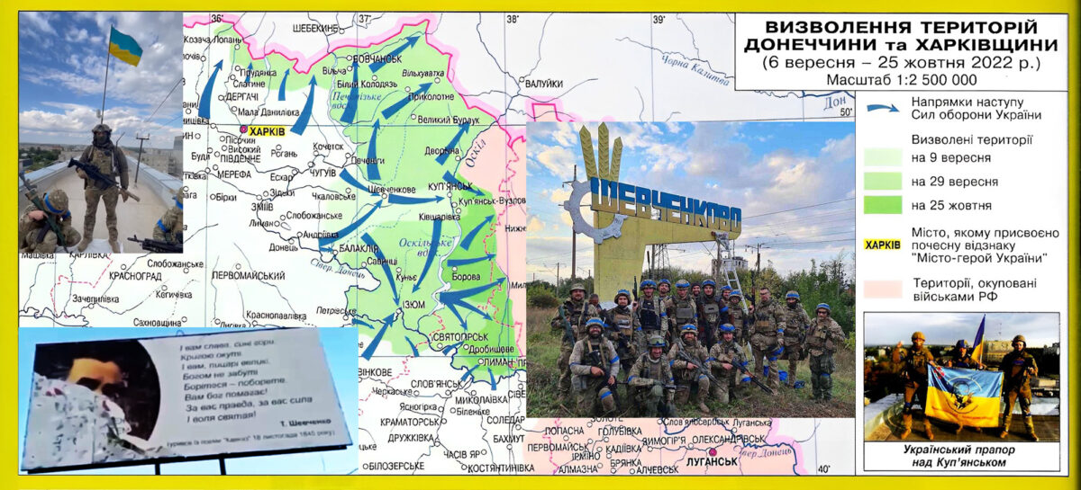
Харківська операція (Слобожанська операція) 2022р

Slide 30
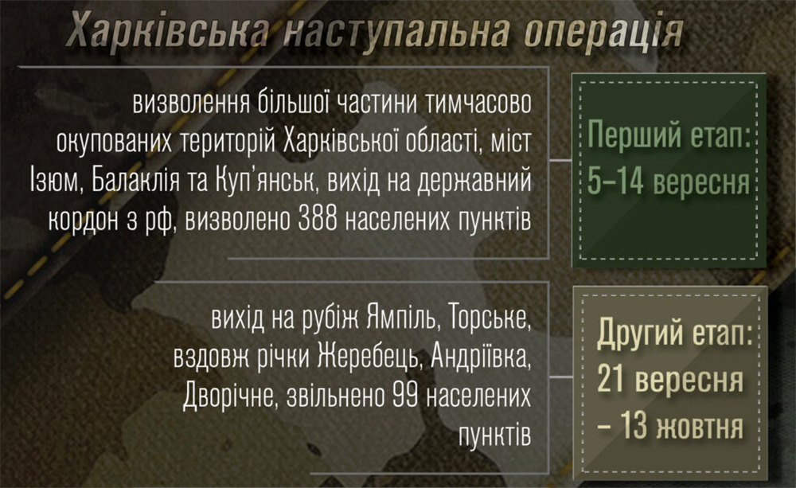

Slide 31
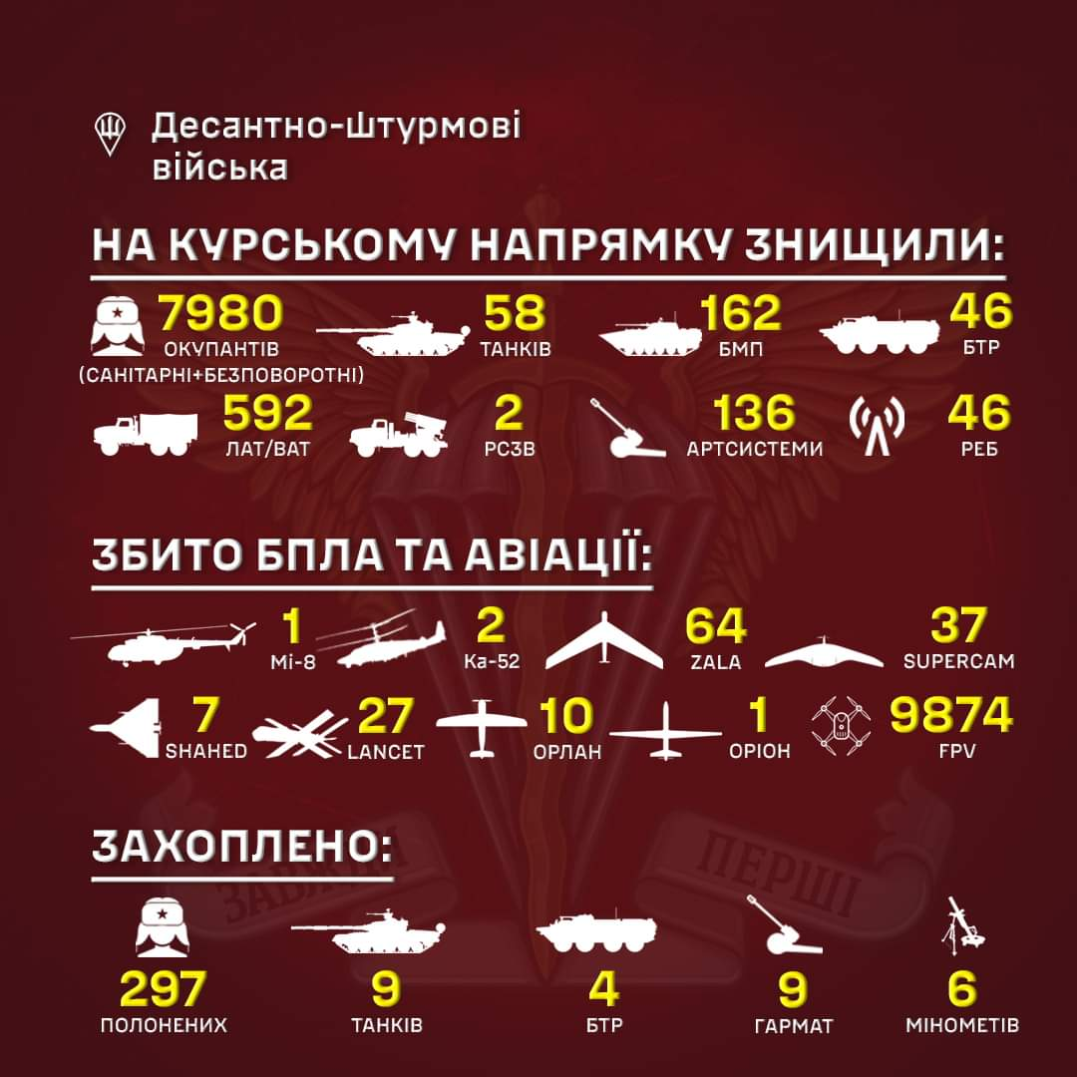
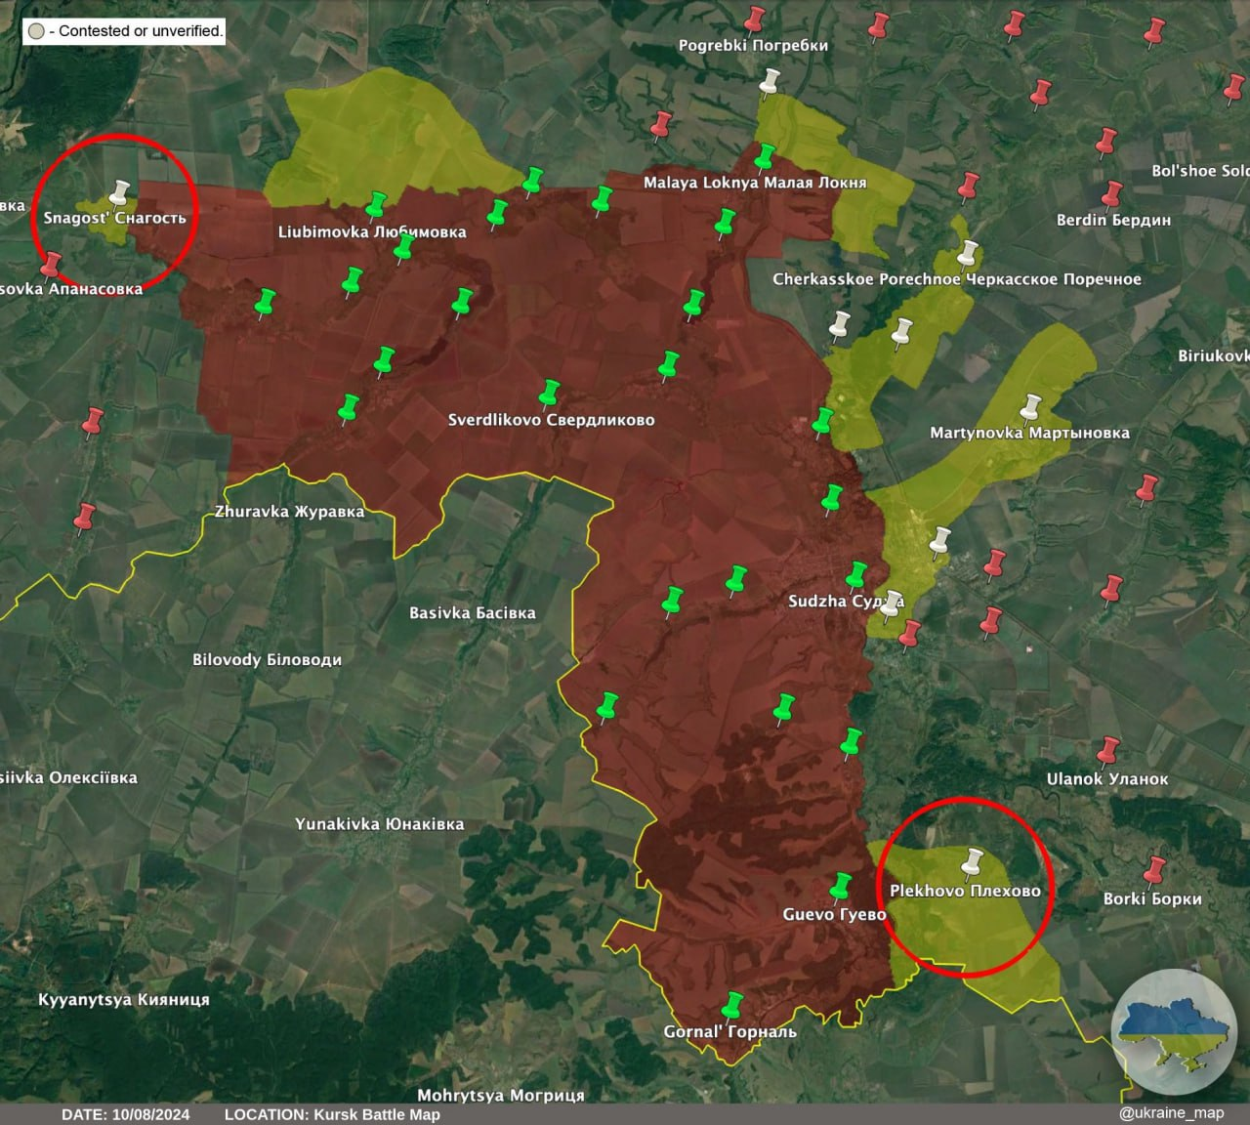
Курська операція 2024 рік

Slide 32
Курська операція 2024 рік
Успішна операція Сил оборони України у Курській області Росії, де вдалося взяти під контроль значну частину території ворога.
Головна мета Курської операції - захист від російської агресії та запобігання створенню ворогом буферної зони в Україні.
Сили оборони України знищили понад 1100 одиниць озброєння та техніки армії РФ на Курщині за 3 місяці контрнаступу.
Ворогу не вистачає власних сил, залучаються військові з Північної Кореї через брак живої сили для відновлення контролю на втрачених територіях.

